Slide 1



Síndrome cardíaca pós-ligadura associa-se com aumento da morbidade nas crianças pré-termo
Post-ligation cardiac syndrome is associated with increased morbidity in preterm infants.Ulrich TJB, Hansen TP, Reid KJ, Bingler MA, Olsen SL.J Perinatol. 2018 Feb 16. doi: 10.1038/s41372-018-0056-4. [Epub ahead of print]PMID: 29453434. Similar articles. Kansas City, MO, USA
Apresentação: Carolinny de Rezende Queiroz, Gláucia Naves Silva
Coordenação: Paulo R. Margotto
Internato (6ª Série) da Faculdade de Medicina da Universidade Católica de Brasília
Unidade de Neonatologia do Hospital Materno Infantil de Brasília (HMIB)/SES/DF
Brasília, 14 de abril de 2018
www.paulomargotto.com.br

Slide 2
Introdução
A Persistência do Canal Arterial Patente (Patent ductus arteriosus-PDA) tem sido associada à morbidade neonatal, incluindo enterocolite necrosante (Necrotizing enterocolitis-NEC), displasia broncopulmonar (Bronchopulmonary dysplasia-BPD), edema pulmonar hemorrágico, retinopatia da prematuridade (Retinopaty of prematuritity-ROP) e morte [1 – 3].
Com o objetivo de prevenir essas morbidades, o fechamento da PDA é freqüentemente tentado com inibidores de prostaglandina como ibuprofeno ou Indometacina.
Se as intervenções farmacológicas forem mal sucedidas ou contra-indicadas, o fechamento cirúrgico pode ser realizado.
Aproximadamente 20% de todos os recém-nascidos ≤ 32 semanas nos Estados Unidos irão desenvolver uma PDA persistente e 10 – 21% deles serão submetidos ao fechamento cirúrgico da PDA [4,5].

Slide 3
Introdução
Embora existam na prática variáveis consideráveis, a crença de que a ligadura da PDA é tanto benéfica e necessária no recém-nascido (RN) sintomático, continua a ser um sentimento predominante entre neonatologistas [4, 6].
No entanto, um benefício da ligadura da PDA foi recentemente contestado com a demonstração de uma associação com graves morbidades neonatais, o que tem levantado preocupações sobre esta prática comum em Unidades de Cuidados Intensivos Neonatais (UTIN) [7 – 13].
O pós-operatório da ligadura da PDA é frequentemente complicado por uma instabilidade respiratória aguda e hemodinâmica que ocorre nas primeiras 24h após o procedimento.
A síndrome cardíaca pós-ligadura (Post-ligation cardiac syndrom- PLC), com seus distintos sintomas de hipotensão sistêmica e ventilação e/ou falha de oxigenação, complica em 30 – 44% de todos os fechamentos da PDA [14, 15].

Slide 4
Introdução
A mortalidade neonatal após o ligadura da PDA complicada por hipotensão sistêmica tem sido relatada como sendo de 33%, mas há uma escassez de dados sobre outras complicações neonatais associadas a este fenômeno de pós-ligadura [16].
Embora a PLC seja um mecanismo biologicamente plausível para explicar a associação entre a ligadura da PDA e a morbidade neonatal aumentada, seu efeito nos resultados neonatais permanece em grande parte não investigado.
Supõe-se que a PLC esteja associado à morbidade neonatal, incluindo BPD grave, severa ROP e necessidade para a terapia de oxigênio domiciliar na alta hospitalar.

Slide 5
Métodos
Este estudo retrospectivo de observação foi conduzido em uma UTI neonatal com aproximadamente 1000 admissões anuais, a maioria dos quais nasceram em outra Unidade.
Os dados para o estudo foram coletados de janeiro de 2006 a fevereiro de 2015.
O estudo recebeu a aprovação do Conselho de revisão institucional.
Recém-nascidos elegíveis foram aqueles com Idade Gestacional (Gestational age - GA) < 34 semanas e admitidos a UTI neonatal para a ligadura cirúrgica da PDA.
A exclusão previamente estabelecida ocorreu pelas seguintes razões:
  (1) doença cardíaca congênita complexa;
  (2) transferência de volta para o Hospital de referência antes da avaliação do resultado primário;
  (3) morte antes da avaliação do resultado primário;
  (4) Síndrome genética conhecida ou suspeita.

Slide 6
Métodos
100 pacientes encontraram critérios de inclusão para o estudo, 31 desenvolveram PLC e 69 pacientes não desenvolveram PLC.
A decisão de ligar uma PDA é baseada no cenário clínico, resultado de ecocardiograma e revisão detalhada de cada caso individualmente.
Antes das cirurgias, as ligaduras são freqüentemente discutidas no relatório de Cardiologia da manhã atendido por neonatologistas, cardiologista, e cirurgiões cardiotorácicos pediátricos.
Os registros médicos eletrônicos de todos os RN que tinham sido submetidos ao fechamento cirúrgico durante o período de estudo foram revisados retrospectivamente para inclusão.
Os registros foram analisados para determinar se os RN encontraram critérios para PLC.

Slide 7
Métodos
As seguintes deﬁnições, adotadas por Jain et al. [14], de hipotensão sistêmica dentro de 24h de ligadura mais um componente de falha de ventilação e/ou falha de oxigenação durante esse mesmo período de tempo foram necessárias para o diagnóstico da PLC:
1. Hipotensão sistêmica: a necessidade de iniciar um novo agente inotrópico ou de aumentar um agente inotrópico em > 20% da dosagem realizada no pré fechamento durante a última hora.
2. Falha de oxigenação: um aumento na fração de oxigênio inspirado (FiO2) na pré ligadura e/ou pressão média das vias aéreas (mapa) por > 20% durante a última hora
3. Falha de ventilação: a necessidade de ventilação de alta freqüência (HFOV) secundária a uma incapacidade de manter a ventilação adequada em modos convencionais ou um aumento de amplitude de pré ligadura por > 20% se já em HFOV durante a última hora.

Slide 8
Métodos
Os dados individuais dos pacientes não foram avaliados para determinar um manejo específico da hipotensão sistêmica, se presente.
Em geral, a hipotensão pós-operatória na instituição tem manejo inicialmente com um bolus salino comum.
Se o paciente não responder à expansão inicial do volume, então a dopamina é iniciada em 3 – 5 mcg/kg/min, e avançada como necessário para atingir a pressão arterial alvo.
Se forem necessárias infusões de dopamina > 10mcg/kg/min, a hidrocortisona é administrada a 1mg/kg a cada 12h após uma dose de carga de 1 – 2mg/kg.
Se um medicamento de terceira linha é necessário, a epinefrina é frequentemente a droga da escolha.

Slide 9
Métodos
O resultado primário foi BPD grave, deﬁnida como a necessidade de ≥ 0,30 FiO2 e/ou ventilação de pressão positiva (Positive pressure ventilation - PPV) nas 36 semanas de idade pós-menstrual ou alta médica, o que veio primeiro, para lactentes com GA < 32 semanas no nascimento.
Para lactentes com GA ≥ 32 semanas no nascimento, BPD grave foi deﬁnida como a necessidade de ≥ 0,30 FiO2 e/ou PPV em 56 dias de idade pós-natal ou na alta médica, o que veio primeiro.
Os resultados secundários eram a necessidade para a oxigenioterapia domiciliar e ROP grave, deﬁnida como maior ou igual o estágio III ou necessidade de intervenção com o bevacizumabe ou a terapia a laser.

Slide 10
Métodos
O médico responsável determinou a necessidade de oxigenioterapia domiciliar no momento da alta médica. Todos os pacientes com necessidades de oxigênio persistentes são estimulados a ser desmamados do oxigênio antes da alta.
A partir de outubro de 2011 os pacientes em oxigênio em 36 semanas de idade gestacional pós-menstruação, sofreram um teste de redução de oxigênio para determinar o menor FiO2 necessário para manter a saturação de oxigênio adequada.
Os pacientes com PLC foram comparados com pacientes sem PLC para resultados primários e secundários.

Slide 11
Estatísticas
Com base nas estimativas de obter um total de 90 pacientes, reunindo critérios com 32 pacientes no grupo de doenças e 58 no grupo não-doença, calculou-se uma potência de 82% para detectar uma diferença no resultado primário entre os grupos usando Qui-Quadrado com um nível de significância de 0.05, uma proporção de 80% do grupo de doenças e uma proporção de 50% do grupo não-doença.
Estatísticas descritivas são relatadas através de ± desvio padrão para variáveis contínuas e freqüência com porcentagem para variáveis categóricas.
As diferenças nos resultados entre os grupos PLC e não-PLC foram avaliadas usando testes T independentes de duas faces para variáveis contínuas e o teste exato de Fisher ou Qui-Quadrado para variáveis categóricas, conforme apropriado com base no tamanho do grupo.

Slide 12
Estatísticas
As variáveis assimétricas são relatadas como mediana com intervalo interquartil (Interquartile range -IQR) e testada usando o teste de Wilcoxon.
As variáveis assimétricas de PLCs e os resultados foram modelados usando a regressão modificada de Poisson multivariável com robusta variação de erro representada e os resultados são relatados como riscos relativos e intervalos de confiança de 95%.
Análises típicas utilizam regressão logística para estimar as taxas de probabilidade ajustadas, que são geralmente interpretadas como riscos relativos.
Todos os testes estatísticos foram de dois lados e conduzidos no nível alfa = 0.05.
A análise estatística foi feita usando o software SAS v 9.4 (SAS Institute Inc., Cary, NC, EUA) e R (Fundação R para a computação estatística, Viena, Áustria).
Os autores declaram não ter conflitos de interesse

Slide 13
Resultados
Foram identificados 127 pacientes com menos de 34 semanas de idade gestacional que tinham ligadura da PDA entre 01/06 e 02/15.
Todos os procedimentos foram realizados por um cirurgião cardiotorácico pediátrico.
Vinte e sete pacientes foram excluídos:
  17 devido a transferência a hospital de referência antes da avaliação do desfecho primário;
  9 por cardiopatia congênita crítica ou síndromes genéticas confirmadas;
  1 devido a registros incompletos ( dados do ventilador e sinais vitais após o procedimento)
Restaram 100 pacientes:
  31 desenvolveram PLCS;
  69 não desenvolveram PLCS;

Slide 14
Resultados
Os pacientes tinham idade gestacional, peso ao nascer, sexo e tamanho de PDA antes da ligadura semelhantes.
As características que diferiam entre os grupos eram: idade pós-natal na admissão e na ligadura, peso na ligadura, tamanho do átrio esquerdo, e escore de severidade respiratória antes da ligação.

Slide 15
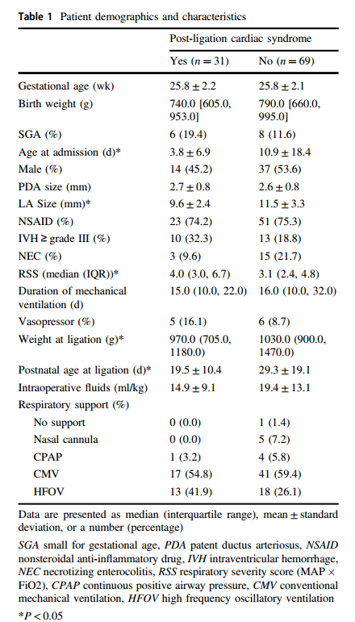

Slide 16
Resultados
Os Pacientes com PLCS foram mais propensos a ter BPD grave (72,4% vs 46,3%, P = 0,02), ROP grave (55,2% vs 30,3%, P = 0,02) e necessidade de suporte domiciliar de oxigênio na alta (82,1% vs 53,8%, P = 0,01).
Não houve diferença na morte antes da alta (9,7% vs 5,8%, P = 0,67).

Slide 17
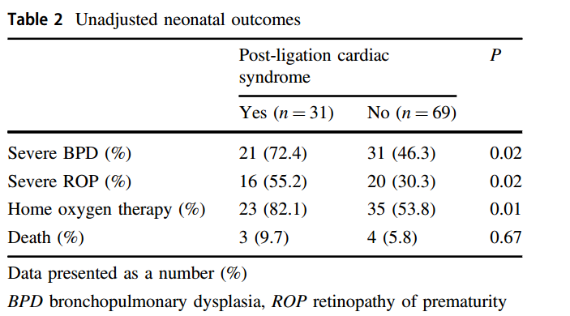

Slide 18
Resultados
Após ajuste multivariável com propensão de pontuação:
  PLCS permaneceu significativamente associada à BPD grave (RR: 1,67; 95% IC: 1,15-2,42) e necessidade de oxigenioterapia domiciliar (RR: 1,47; IC 95%: 1,09-1,99);
  ROP severa não foi mais significativa (RR: 1,48; IC95%: 0,87–2,52).

Slide 19
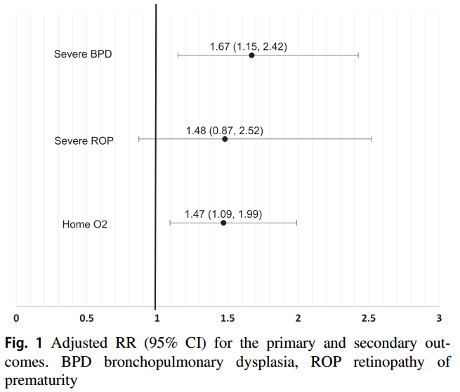

Slide 20
Resultados
Pacientes sem PLCS eram significativamente mais propensos a sobreviver sem BPD ou ROP graves (RR: 1,54; IC95%: 1,14-2,06).
Ocorreram 7 mortes antes da alta na coorte:
  4 antes de 36 semanas de idade pós-menstrual( 2 em cada grupo, respectivamente, e foram excluídos da análise para o desfecho primário)
Os que morreram antes da alta hospitalar não foram incluídos na análise de resultados secundários relacionados à necessidade de oxigênio em casa e ROP grave apesar de a intervenção cirúrgica ocorrer antes da morte.
Todos os 7 pacientes que morreram antes da alta foram excluídos da análise da necessidade de oxigenoterapia domiciliar e 5 da análise de ROP grave (2 com e 3 sem PLCS).

Slide 21
Resultados
Como o volume de fluido intra-operatório e a anestesia podem afetar a hemodinâmica pós-operatória, eles foram analisados.
Não houve diferença na quantidade de volume de líquido intra-operatório por peso corporal recebido entre os grupos (14,9 ± 9,1 vs 19,4 ±13,1, P = 0,12).
Também não houve diferença significativa entre a dose por quilograma de anestésico.
Tempo total de internação em dias (130,4 ± 56,2 vs 123,7 ± 44,4, P = 0,52) e tempo de internação da ligadura à alta (110 ± 55,6 vs 94,3 ± 41,1, P = 0,18) não diferiram entre os grupos.

Slide 22
Discussão
A ligadura da PDA tem sido associada à morbidade neonatal, incluindo BPD e ROP grave [9-11,13].
O presente estudo de coorte retrospectivo baseia-se na hipótese de que a PLCS está positivamente associado com morbidades de curto prazo.
Demonstrou-se que a PLCS contribui para o aumento da morbidade pulmonar neonatal (de acordo com a hipótese). Porém não foi associado com ROP grave.

Slide 23
Discussão
A PDA com alto volume de desvio da esquerda para a direita aumenta o fluxo sangüíneo pulmonar levando a trocas gasosas prejudicadas, o que confere indicação de ligadura.
Em teoria, a remoção da circulação ductal melhora a mecânica pulmonar do paciente e diminui o risco de morbidade respiratória neonatal. Na prática, entretanto, os resultados pulmonares de uma ligação de PCA são:
  Chang et al [18] mostraram em um modelo animal que a mecânica pulmonar e a área da superfície alveolar falharam para melhorar após a ligadura da PDA;
  Da mesma forma, Waleh et al [19] demonstraram uma sobrerregulação de genes associados à inflamação pulmonar após ligadura da PDA em babuínos.

Slide 24
Discussão
Bebês prematuros têm rigidez não complacente de ventrículos em relação a bebês a termo.
A disfunção diastólica, que pode ser exacerbada pela ligadura da PDA, pode levar congestão venosa pulmonar e comprometimento da mecânica pulmonar [20].
Postulou-se que as respostas pulmonares à ligadura da PDA, associada à alterações cardiovasculares também vistas, levam a descompensação no pós-operatório imediato.
A maior necessidade de ventilador em pacientes com PLCS pode ser o catalisador para o aumento de morbidade (como visto no estudo). Embora outros autores mostrem uma associação entre a ligadura e BPD [7, 10, 11, 13], não está claro se esta associação continuaria a ser encontrado após a remoção de pacientes com o PLCS de suas análises, pois esse fator não era controlado em nenhum estudo.

Slide 25
Discussão
Além do comprometimento respiratório, a hipotensão também ocorre frequentemente após a ligadura da PDA.
Essa evidência vem surgindo nos últimos anos,ilustrando os caminhos causais deste fenômeno. Clyman et al. descobriram que o cortisol produzido, vital na manutenção da pressão arterial normal, não aumenta adequadamente em resposta ao estresse em um subconjunto de pacientes submetidos à ligadura. Nestes casos, baixos valores de cortisol sérico foram secundários à falha na sinalização do hipotálamo-hipófise desenvolvendo um eixo imaturo em vez de insuficiência adrenal primária [21].
Infelizmente, a hidrocortisona pré-operatória de estresse não reduziu a instabilidade cardiovascular após a ligadura da PDA, sugerindo que outras etiologias para hipotensão pós-ligadura existiam [22].
McNamara et al mostraram inicialmente que a ligadura altera abruptamente as condições de carga do coração, aumentando a pós-carga ventricular esquerda e reduzindo a pré-carga, um fato posteriormente confirmado por outros autores [20, 23, 24].

Slide 26
Discussão
Essas mudanças cardiovasculares abruptas prejudicam função ventricular e débito com subseqüente congestão venosa e descompensação cardiopulmonar [14]. Estas falhas de respostas específicas dos órgãos ao estresse pós-ligadura da PDA, isoladamente ou em combinação, levam a hipotensão.
Identificar bebês com alto risco para PLCS é importante e seria útil na tomada de decisões em relação não só em quem para realizar ligadura da PDA, mas também para determinar o tempo ideal, de modo a evitar e sequelas em longo prazo.
Certos fatores antes da ligadura, incluindo o grau de suporte respiratório, idade gestacional e idade pós-natal têm sido correlacionados com o desenvolvimento de hipotensão após ligadura [15, 16, 25]. Teixeira et al. [15] demonstraram um risco de hipotensão pós-ligadura menor se a ligadura fosse atrasada.

Slide 27
Discussão
Da mesma forma, no estudo, aumentar a idade pós-natal na ligação prolonga potencialmente a exposição à PDA sintomática, e não aumentou o risco de doença cardiopulmonar instável.
Atrasar a ligadura parece ser protetor. Pacientes sem PLCS estavam menos doentes antes da ligadura, permitindo intervenção a ser adiada.
Enquanto o escore de severidade pulmonar foi maior naqueles com PLCS, o tempo antes da ligadura e o modo de ventilação mecânica não diferiram entre os grupos.
Além disso, outros marcadores de gravidade da doença incluindo enterocolite necrosante e gravidade da hemorragia intraventricular, não foram diferentes significamente.
Especula-se que retardar a ligadura pode permitir maturação do sistema cardiovascular e eixo hipotalâmico-hipofisário-adrenal, diminuindo assim o risco de PLCS.

Slide 28
Discussão
É preciso cuidado ao interpretar esses achados, pois este estudo não foi desenhado para investigar os méritos de atrasar a ligadura. Pode haver muitos desfechos desfavoráveis ​​por atrasar a ligadura em um paciente com PDA sintomático baseado unicamente em nossos resultados.
A milrinona é um inibidor da fosfodiesterase 3 que reduz pós-carga cardíaca e seu uso direcionado após ligadura da PDA pode diminuir a taxa de hipotensão pós-ligadura e insuficiência respiratória [14, 26].
Não se sabe se a prevenção da PLCS com milrinona melhora os resultados neonatais, mas continua sendo uma opção terapêutica promissora para pacientes com PLCS.
A terapia com milrinona direcionada em pacientes com insuficiência ventricular esquerda após ligadura é um tema interessante para futuras pesquisas.

Slide 29
Discussão
Ao contrário dos autores anteriores, não se encontrou uma associação entre PLCS e mortalidade antes da alta [25].
Harting et al [16] demonstraram uma taxa de mortalidade de 33% entre neonatos após ligadura com hemodinâmica pós-operatória deteriorada.
A mortalidade geral do presente estudo foi de apenas 7%, sem diferença significativa entre grupos. Os pacientes podem ter sido mais hemodinamicamente estáveis já que apenas 11% estavam exigindo vasopressores no pré-operatório comparado a 20% no estudo de Harting et al. [16]
Os achados do presente estudo devem ser interpretadas com cautela, pois ele tem certas limitações. Foi um estudo retrospectivo e está sujeito às limitações do desenho, especificamente quanto à capacidade de controlar todos os potenciais confundidores.

Slide 30
Discussão
O estudo foi realizado em um único Centro e faltava uma definição padronizada do que constitui uma PDA hemodinamicamente significativa.
O Centro é um Hospital de Referência metropolitano. Pacientes encaminhados com PDA para consideração de ligadura vieram de muitas UTIN dentro da área de referência, resultando em manejo pós-natal variável e uma coorte heterogênea.
Apesar dessas limitações, a incidência considerável de alta de morbidade pulmonar neonatal que ocorreu em pacientes com PLCS pode ter impacto clínico devido à consequências em longo prazo da BPD na saúde respiratória e no desenvolvimento neurológico. Investigações adicionais são necessárias para confirmar os presentess resultados e verificar quais bebês provavelmente desenvolverão PLCS.

Slide 31
Conclusão
Nesta revisão retrospectiva, a PLCS foi associado morbidade pulmonar grave, incluindo displasia broncopulmonar grave e necessidade de oxigenoterapia domiciliar. Entretanto, não foi associado ao desenvolvimento de ROP grave. O aumento do suporte respiratório necessário para apoiar a paciente com PLCS provavelmente contribui para o aumento morbidade observada neste estudo.

Slide 32
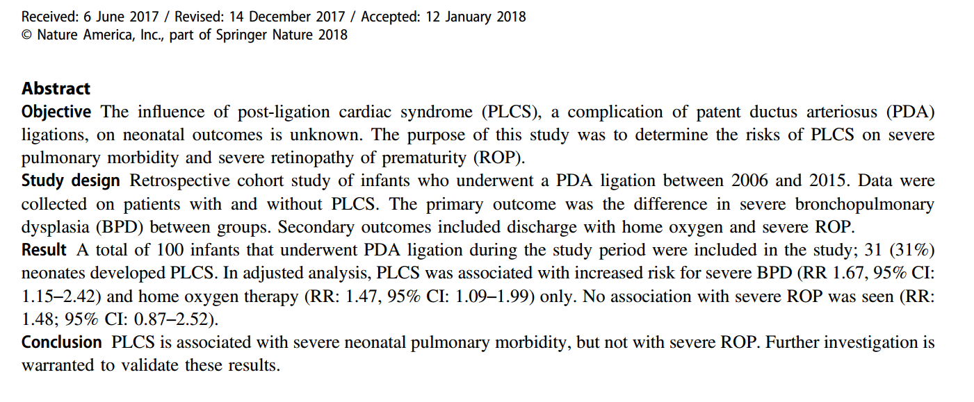
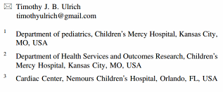

Slide 33
References
1. Noori S, McCoy M, Friedlich P, Bright B, Gottipati V, Seri I, et al. Failure of ductus arteriosus closure is associated with increased mortality in preterm infants. Pediatrics. 2009;123: e138–44.
2. Schena F, Francescato G, Cappelleri A, Picciolli I, Mayer A, Mosca F, et al. Association between hemodynamically signiﬁcant patent ductus arteriosus and bronchopulmonary dysplasia. J Pediatr. 2015;166:1488–92.
3. Brooks JM, Travadi JN, Patole SK, Doherty DA, Simmer K. Is surgical ligation of patent ductus arteriosus necessary? The Western Australian experience of conservative management. Arch Dis Child Fetal Neonatal Ed. 2005;90:F235–239.
4. Lokku A, Mirea L, Lee SK, Shah PS. Trends and outcomes of patent ductus arteriosus treatment in very preterm infants in Canada. Am J Perinatol. 2016;34:441–50.
5. Weinberg JG, Evans FJ, Burns KM, Pearson GD, Kaltman JR. Surgical ligation of patent ductus arteriosus in premature infants: trends and practice variation. Cardiol Young. 2016;26:1107–14.
6. Kulkarni A, Richards J, Duffy D. Survey of management of patent ductus arteriosus in neonatal units across England. Arch Dis Child Fetal Neonatal Ed. 2013;98:F465–466.
7. Benitz WE. Treatment of persistent patent ductus arteriosus in preterm infants: time to accept the null hypothesis? J Perinatol. 2010;30:241–52.
8. Bourgoin L, Cipierre C, Hauet Q, Basset H, Gournay V, Roze JC, et al. Neurodevelopmental outcome at 2 years of age according to patent ductus arteriosus management in very preterm infants. Neonatology. 2016;109:139–46.
9. Chorne N, Leonard C, Piecuch R, Clyman RI. Patent ductus arteriosus and its treatment as risk factors for neonatal and neurodevelopmental morbidity. Pediatrics. 2007;119:1165–74.
10. Clyman R, Cassady G, Kirklin JK, Collins M, Philips JB 3rd. The role of patent ductus arteriosus ligation in bronchopulmonary dysplasia: reexamining a randomized controlled trial. J Pediatr. 2009;154:873–6.
11. Baud O, Maury L, Lebail F, Ramful D, El Moussawi F, Nicaise C, et al. Effect of early low-dose hydrocortisone on survival without bronchopulmonary dysplasia in extremely preterm infants (PREMILOC): a double-blind, placebo-controlled, multicentre, randomised trial. Lancet. 2016;387:1827–36.
12. Kabra NS, Schmidt B, Roberts RS, Doyle LW, Papile L, Fanaroff A. Neurosensory impairment after surgical closure of patent ductus arteriosus in extremely low birth weight infants: results from the trial of indomethacin prophylaxis in preterms. J Pediatr. 2007;150:229–34. 234.e221

Slide 34
References
13. Weisz DE, More K, McNamara PJ, Shah PS. PDA ligation and health outcomes: a meta-analysis. Pediatrics. 2014;133: e1024–1046.
14. Jain A, Sahni M, El-Khuffash A, Khadawardi E, Sehgal A, McNamara PJ. Use of targeted neonatal echocardiography to prevent postoperative cardiorespiratory instability after patent ductus arteriosus ligation. J Pediatr. 2012;160:584–89. e581
15. Teixeira LS, Shivananda SP, Stephens D, Van Arsdell G, McNamara PJ. Postoperative cardiorespiratory instability following ligation of the preterm ductus arteriosus is related to early need for intervention. J Perinatol. 2008;28:803–10.
16. Harting MT, Blakely ML, Cox CS Jr, Lantin-Hermoso R, Andrassy RJ, Lally KP. Acute hemodynamic decompensation following patent ductus arteriosus ligation in premature infants. J Invest Surg. 2008;21:133–8.
17. Zou G. A modiﬁed poisson regression approach to prospective studies with binary data. Am J Epidemiol. 2004;159:702–6.
18. Chang LY, McCurnin D, Yoder B, Shaul PW, Clyman RI. Ductus arteriosus ligation and alveolar growth in preterm baboons with a patent ductus arteriosus. Pediatr Res. 2008;63:299–302.
19. Waleh N, McCurnin DC, Yoder BA, Shaul PW, Clyman RI. Patent ductus arteriosus ligation alters pulmonary gene expression in preterm baboons. Pediatr Res. 2011;69:212–6.
20. El-Khuffash AF, Jain A, McNamara PJ. Ligation of the patent ductus arteriosus in preterm infants: understanding the physiology. J Pediatr. 2013;162:1100–6.
21. Clyman RI, Wickremasinghe A, Merritt TA, Solomon T, McNamara P, Jain A, et al. Hypotension following patent ductus arteriosus ligation: the role of adrenal hormones. J Pediatr. 2014;164:1449–55. e1
22. Satpute MD, Donohue PK, Vricella L, Aucott SW. Cardiovascular instability after patent ductus arteriosus ligation in preterm infants: the role of hydrocortisone. J Perinatol. 2012;32:685–9.
23. McNamara PJ, Stewart L, Shivananda SP, Stephens D, Sehgal A. Patent ductus arteriosus ligation is associated with impaired left ventricular systolic performance in premature infants weighing less than 1000 g. J Thorac Cardiovasc Surg. 2010;140:150–7.
24. El-Khuffash AF, Jain A, Dragulescu A, McNamara PJ, Mertens L. Acute changes in myocardial systolic function in preterm infants undergoing patent ductus arteriosus ligation: a tissue Doppler and myocardial deformation study. J Am Soc Echocardiogr. 2012;25:1058–67.
25. Moin F, Kennedy KA, Moya FR. Risk factors predicting vasopressor use after patent ductus arteriosus ligation. Am J Perinatol. 2003;20:313–20.
26. Sehgal A, Francis JV, Lewis AI. Use of milrinone in the management of haemodynamic instability following duct ligation. Eur J Pediatr. 2011;170:115–9.

Slide 35
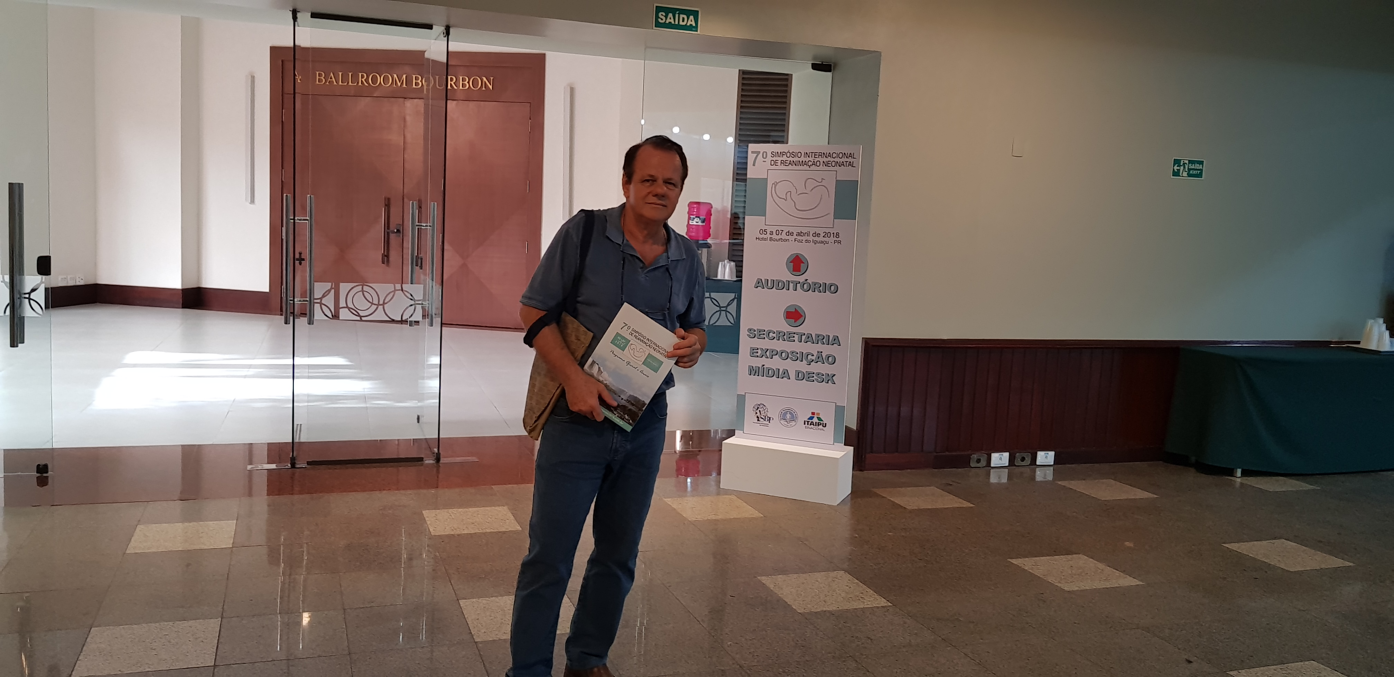
Nota do Editor do site, Dr. Paulo R. Margotto. Consultem também! Aqui e Agora! Estudando Juntos!
Síndrome cardíaca pós-ligadura do canal arterial
pmargotto@gmail.com

Slide 36
Acetaminophen to avoid surgical ligation in extremely low gestational age neonates with persistent hemodynamically significant patent ductus arteriosus.Weisz DE, Martins FF, Nield LE, El-Khuffash A, Jain A, McNamara PJ.
J Perinatol. 2016 Aug;36(8):649-53. doi: 10.1038/jp.2016.60. Epub 2016 Apr 7. PMID: 27054842. Similar articles
Paracetamol para evitar a ligadura cirúrgica nos neonatos de extremo baixo peso com canal arterial
hemodinamicamente significativo
OBJETIVO:
O objetivo deste estudo foi avaliar a eficácia do paracetamol oral de resgate em melhorar os índices ecocardiográficos (ECHO) do volume do canal arterial persistente (PCA) patente e evitar a ligadura cirúrgica em recém-nascidos com idade gestacional (IG) extremamente baixa (<28 semanas) com persistente PCA.
DESIGN DE ESTUDO:
Estudo de coorte retrospectivo de RN,28 semanas com PCA moderada ou grave em risco para ligadura após uma troca de prática introduzindo paracetamol oral (60 mg kg / dia por 3 a 7 dias) para facilitar a constrição ductal após falha da indometacina.
RESULTADOS:
Vinte e seis lactentes (mediana de IG 24,4 semanas ao nascimento) com persistente PCA em consideração para a ligadura cirúrgica foram tratados com paracetamol oral em uma média aos 27 dias de vida. Os índices de ECHO do volume de shunt melhoraram em 12 (46%) lactentes (3 fechados e 9 reduzidos a leves), os quais evitaram a ligadura. Não houve melhora do ECHO em 14 (54%) lactentes, dos quais 8/14 foram submetidos à ligadura, e a ligadura foi deferida em 6/14 lactentes, principalmente devido à melhora na estabilidade respiratória. Menos RN responsíveis versus mais RN não responsíveis foram submetidos a ligadura (0% vs 57%, P <0,01), embora não houvesse diferenças em outros resultados neonatais.

Slide 37
CONCLUSÃO
-O uso de paracetamol oral de resgate para facilitar fechamento do canal arterial em prematuros extremos com risco de ligadura cirúrgica é apoiado por três séries anteriores de RN <28 semanas compreendendo um total de 27 bebês, onde 44% (12/27) dos bebês alcançaram o fechamento do canal arterial.
-Apesar de outras pequenas séries relatarem maiores taxas de fechamento ductal com paracetamol oral, suas populações de estudo compreenderam prematuros mais maduros
lactentes (≥28 semanas) que raramente requerem ligadura.
-Uma recente série de casos de 36 prematuros extremos com canal arterial persistente relataram que 89% tiveram fechamento da PCA ou restrição significativa após curso de paracetamol intravenoso
Em conclusão: A terapia de resgate tardia com paracetamol oral para persistência do canal arterial moderado ou grave foi associada a melhora nos índices ecocardiográficos do volume de shunt e
evitou a ligadura cirúrgica em quase metade dos lactentes. Estudos adicionais controlados são necessários para avaliar o efeito do tratamento com paracetamol nos desfechos neonatais e neurodesenvolvimento nessa população de alto risco.

Slide 38

Persistência do Canal Arterial-2018
Capítulo de autoria dos Drs.Paulo R. Margotto/ Viviana I. Sampietro Serafin, da 4a Edição do livro Assistência ao Recém-Nascido de Risco, Hospital de Ensino Materno Infantil de Brasília, SES/DF, 2018 (em preparação)
Tratamento cirúrgico
Indicações
Na presença de deterioração respiratória ou sistêmica com
sinais de repercussão hemodinâmica na ecocardiografia após o tratamento farmacológico ou conservador. A decisão pelo tratamento cirúrgico deve ser da Equipe Médica, no entanto o momento mais apropriado para este procedimento é objeto de muito debate e controvérsia. Raramente é indicado nos recém-nascidos pré-termo não ventilados. Evite sempre que possível.
Sinais respiratórios: aumento de parâmetros ventilatórios: MAP >8 ou FiO2> 40% para manter Saturação O2 entre 90-95% e PaCO2 <60 mmHg ou necessidade de uso de diurético
Sinais sistêmicos: diminuição do débito urinário, elevação dos níveis de creatinina,
insucesso na progressão da dieta enteral, ganho de peso inadequado, Doppler da artéria cerebral alterado ou necessidade de uso de drogas vasoativas ou de diurético.

Slide 39
Síndrome cardíaca pós-ligadura
(ocorre em mais de 50% e com mortalidade e 33%)
Torna-se de grande importância a compreensão fisiológica da adaptação cardiovascular e pulmonar após a ligação do canal arterial nos pré-termos (principalmente nos RN <26 semanas de idade gestacional e peso ao nascer <1000g) para que possamos ter uma adequada abordagem às consequências desta adaptação.
No canal arterial hemodinamicamente significativo (CAHS) o ventrículo esquerdo (VE) está adaptado a uma pós-carga diminuída e à pré-carga elevada (devido ao shunt do canal), com aumento do volume diastólico final e fração de encurtamento. Com a ligação do canal, ocorre mudança da pré-carga e pós-carga do VE, ocasionando um estresse miocárdico e disfunção sistólica e diastólica. Há uma súbita queda do débito do VE (<170ml/kg/minuto)
Os efeitos clínicos deste baixo débito cardíaco se manifestam entre 6-12 horas após a ligação:
-hipotensão arterial sistêmica
-labilidade de oxigenação
-introdução ou necessidade de aumento da dose de drogas vasoativas
-aumento de parâmetros ou mudança de modo ventilatório

Slide 40
Abordagem
Na abordagem destes pacientes deve ser levado em consideração as consequências fisiológicas da pós-carga e o deficiente desempenho do VE, bem como consequências patológicas do procedimento, como pneumotórax, hiperinsuflação pulmonar e possível supressão da supra-renal.
O ecocardiograma deve avaliar a função miocárdica pós-operatória, orientando o tratamento. Débito cardíaco esquerdo (DCE) <200ml/kg/minuto é considerado de alto risco para o desenvolvimento da Síndrome cardíaca pós-ligação.
Vasopressores, tais como a dopamina e a epinefrina, devem ser evitados face ao aumento da pós-carga, com preferencial consideração a agentes que reduzem a pós-carga (por exemplo, milrinona, dobutamina) e melhoram a contratilidade. A administração de volume deve ser considerada, face à redução da pré-carga ( veia cava inferior (VCI) colabada: expansão com 10ml/kg em 30 minutos)
AVALIAR DÉBITO CARDÍACOESQUERDO: >200ml/kg/min e fração de encurtamento >30%:observação cardiorrespiratória. Havendo deterioração clínica, repetir o ecocardiograma e, se DCE <200ml/kg/min e/ou fração de encurtamento<28%
AVALIAR A PRESSÃO ARTERIAL MÉDIA (PAM)
-se PAM>30mmHg: milrinona:0,33µg/kg/min
-se PAM<30mmHg e VCI ingurgitada: dobutamina com aumento da dose até melhora da PAM. Com PAM >30mmHg, introduzir milrinona. Se necessário:
-hidrocortisona (se dose de dobutamina >15µg/kg/min): ataque com 1mg/kg e manutenção de 0,5mg/kg/dose cada 12 horas por 48 horas.
-adrenalina na dose de 0,1µg/kg/min, ajustando dose até PAM >30mmHg, para a introdução da milrinona.

Slide 41
RESUMO
Em resumo, as morbidades associadas ao canal arterial, como hemorragia pulmonar, hipotensão arterial refratária, hemorragia intraventricular, displasia broncopulmonar, enterocolite necrosante levar-nos-iam a conduta simplicista de fechar todos os canais. No entanto, as evidências mostram que os resultados desta conduta podem ser piores com o tratamento agressivo, principalmente com o tratamento cirúrgico precoce, levando ao aumento de enterocolite necrosante, displasia broncopulmonar, além de outras complicações relacionadas ao neurodesenvolvimento. A identificação precoce de canais arteriais hemodinamicamente significativos em recém-nascidos pré-termos extremos (RN<28 semanas), associados a achados clínicos relevantes, possibilita selecionar os recém-nascidos com maior possibilidade de tratamento e com menor risco de morbidades, principalmente, com menores taxas de hemorragia pulmonar e possivelmente, menor incidência de displasia broncopulmonar. No tratamento farmacológico, surge nova opção quando não é possível o uso de antiinflamatórios não-esteroidais (indometacina, ibuprofeno), como o paracetamol, que atua inibindo o sítio da peroxidase do complexo prostaglandina H2 sintetase, sem os efeitos adversos daqueles. No pós-operatório da ligação cirúrgica do canal arterial, o neonatologista deve estar atento às complicações hemodinâmicas associadas a síndrome cardíaca pós-ligação, conhecendo a fisiopatologia para a melhor opção terapêutica.

Slide 42
ABSTRACT
The morbidities associated to a patent ductus arteriosus (PDA), such as pulmonary hemorrhage, arterial hypotension that is resistent to treatment, bronchopulmonary dysplasia and necrotising enterocolitis, would lead us to the conduct of simply closing the patent canal. However, evidence shows that the results from such agressive treatment, especially early surgical treatment, could lead to an increased rate of necrotizing enterocolitis and bronchopulmonary dysplasia, as well as cause complications related to neural development. The early identification of hemodynamically active ductus arteriosus in extremely early premature infants (less than 28 weeks of gestation), associated to relevant clinical data, allows screening of newborns that have higher possibility of undergoing treatment and lower morbidity rate, consequently having lower rates of pulmonar hemorrhage and bronchopulmonary dysplasia. When the use of non-steroidal anti-inflamatory drugs (NSAIDs) is not possible, a new treatment option arises. Paracetamol, for instance, acts inhibiting the peroxidase site of the H2 synthethase prostaglandin, without the effects of NSAIDs. During the post-operatory period of the patent ductus arteriosus closure, the neonatologist must remain attentive to the hemodynamic complications that are associated with a post-ligation cardiac syndrome. This professional must know the pathofisiology of the disease in order to better treat the PDA patient.

Slide 43

Os neonatologistas tem a obrigação ética de conduta adequada com critérios objetivos para a terapia de fechamento da PCA. Devemos lembrar sempre: Na UTI, identificar subgrupos de neonatos com maior risco para resultados adversos (e nestes, somente nestes, atuar!).
Como disse Descartes em 1636, "eu fui inundado com tantas dúvidas e tantos erros e aparentemente o único benefício que tive através da educação e instrução, é que cada vez mais eu continuo a descobrir a minha própria ignorância"20, razão pela qual devemos buscar diuturnamente a certeza no exercício da melhor Medicina.

Slide 44
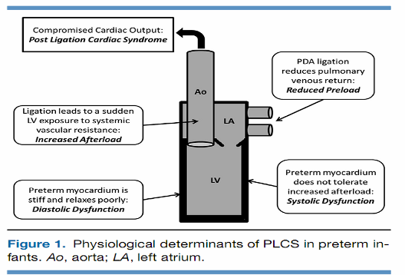
Ligadura do canal arterial no pré-termo: entendendo a fisiologia
Ligation of the patent ductus arteriosus in preterm infants: understanding the physiology.
El-Khuffash AF, Jain A, McNamara PJ.J Pediatr. 2013 Jun;162(6):1100-6. doi: 10.1016/j.jpeds.2012.12.094. Epub 2013 Feb 11. No abstract available.
PMID: 23410600 Similar articles
- da pós-carga VE
- da pré-carga VE
Súbita queda do débito cardíaco VE
Efeito clínico: 6-12 hs após a ligação
RN de risco: -<1000g
-<26sem
DC <200ml/kg 1 h após a ligação
(preditor em 100% da síndrome
cardíaca pósligação
Determinantes fisiológicos da Síndrome
Cardíaca pósligação no pré-termo
Ao: aorta/LA: átrio esquerdo/LV: ventrículo
esquerdo
Indicação: critérios clínicos e ecocardiográficos
Manuseio pós-operatório:
-considerar agentes que reduzam a pós-carga
(milrinona) e melhora a contratilidade (dobutamina); considerar volume, hidrocortisona
Pode ocorrer em mais de 50%; mortalidade: 33%

Slide 45
ENTÃO...
O pós-operatório da ligadura do canal arterial é frequentemente complicado por uma instabilidade respiratória aguda e hemodinâmica que ocorre nas primeiras 24h após o procedimento. A síndrome cardíaca pós-ligadura (Post-ligation cardiac syndrom- PLC), com seus distintos sintomas de hipotensão sistêmica e ventilação e/ou falha de oxigenação, complica em 30 – 44% de todos os fechamentos do canal arterial.A mortalidade neonatal após o ligadura do canal arterial complicada por hipotensão sistêmica tem sido relatada como sendo de 33%, mas há uma escassez de dados sobre outras complicações neonatais associadas a este fenômeno de pós-ligadura. O presente estudo retrospectivo observacional (janeiro de 2006 a fevereiro de 2015) incluiu 100 pacientes com média de idade gestacional de 25 semanas (31 com a PLC e 69 sem a PLC). Antes das cirurgias, a ligadura foi discutida pelos Neonatologistas, Cardiologistas e Cirurgiões Cardiotorácicos. Após ajuste multivariável, a PLCS associou-se significativamente com displasia broncopulmonar (RR:1,67, 95% IC de 1,15-2,42) e necessidade de oxigênio domiciliar (RR:1,46; IC a 95%:1,09-1,99, sem significância na retinopatia da prematuridade grave entre os grupos. Também sem diferença na mortalidade entre os grupos na alta [7%] (já detectada na análise univariada), diferente de outros autores (33%!). Portanto a PLC aumenta significativamente a morbidade pulmonar. Em animais demonstrou-se que a mecânica pulmonar e a área da superfície alveolar falharam na melhora após a ligadura do canal arterial, além de uma sobrerregulação de genes associada à inflamação pulmonar após a ligadura do canal arterial. A ligadura altera abruptamente as condições de carga do coração, aumentando a pós-carga ventricular esquerda e reduzindo a pré-carga. Os bebês prematuros têm rigidez não complacente de ventrículos em relação a bebês a termo. A disfunção diastólica, que pode ser exacerbada pela ligadura do canal arterial, pode levar congestão venosa pulmonar e comprometimento da mecânica pulmonar. A maior necessidade de ventilador em pacientes com PLCS pode ser o catalisador para o aumento de morbidade. A hipotensão arterial frequentemente ocorre nestes bebês, devido ao não aumento do cortisol em resposta ao estresse (interessante que o uso de hidrocortisona pré-operatória de estresse não reduziu a instabilidade cardiovascular nestes recém-nascidos). Essas mudanças cardiovasculares abruptas prejudicam função ventricular e débito com subseqüente congestão venosa e descompensação cardiopulmonar. Especula-se que retardar a ligadura pode permitir maturação do sistema cardiovascular e eixo hipotalâmico-hipofisário-adrenal, diminuindo assim o risco de PLCS. Nos links, o conhecimento de que o paracetamol tardio reduziu em quase 50% a ligadura cirúrgica nos RN<28 semanas ao nascer e como lidamos com a Síndrome cardíaca pós-ligadura
Paulo R. Margotto

Slide 46
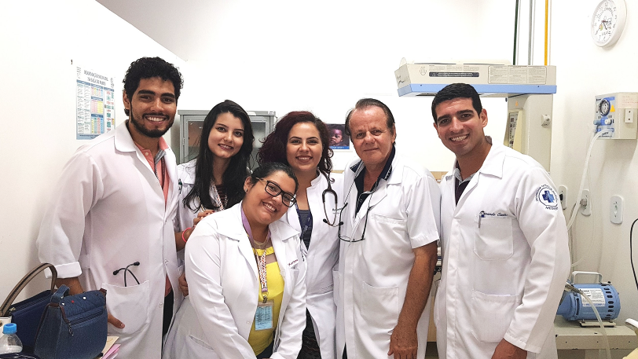
OBRIGADO!
Doutorandos Fábio, Corolinny, Gláucia (à frente), Mariana, (Dr. Paulo R. Margotto) e Fernando

